Slide 1
D&deas
Integrantes do Grupo:
-Kaiky França
-Maria Eduarda
-Arthur Morais
-Letícia Azevedo
Sprint 2 – FrontEnd e Banco de Dados

Slide 2
Requisitos do Projeto e suas funções
Foi acordado as seguintes funções para o projeto:
Entre as funções básicas se encontra o Cadastro e Login do Usuário.
Já das funcionalidades próprias do site, foi pensado os seguintes Requisitos funcionais:
O Usuário poderá criar o seu personagem com sugestões do sistema através de IA;
Sistema de rolagens de dados ;
Sugestões de magias/habilidades para os jogadores que procuram ;
O Usuário poder criar magias e habilidades com auxílio de IA e postar as mesmas para o publico ;
Menu de opções principal para o usuário navegar pela plataforma ;
O Usuário poder editar o seu personagem caso ache necessário;

Slide 3
Já das disposições dos requisitos NÃO funcionais, se encontram:
O sistema pode sugerir outras plataformas para ajudar o usuário;
O sistema importar magias/habilidades para o personagem ;
Interface com estética medieval que remeta à temática de D&d ;
IA com script pré-colocado para auxiliar na pesquisa ;

Slide 4
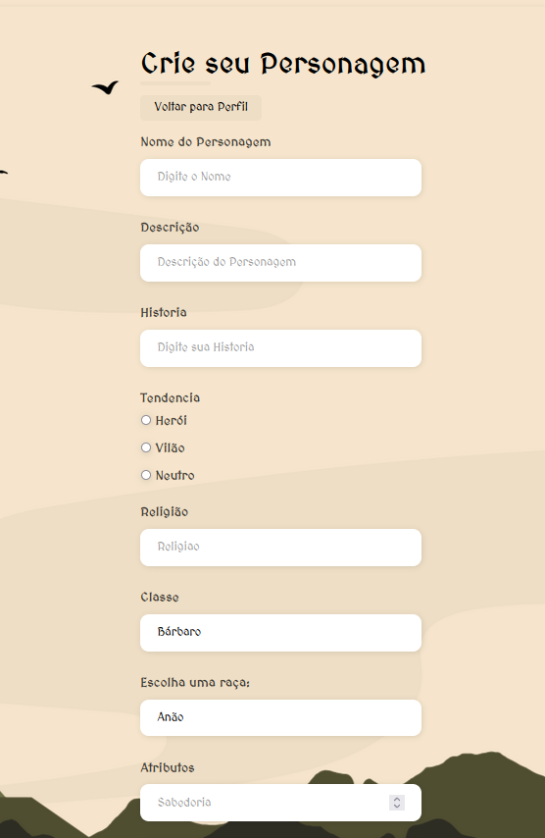
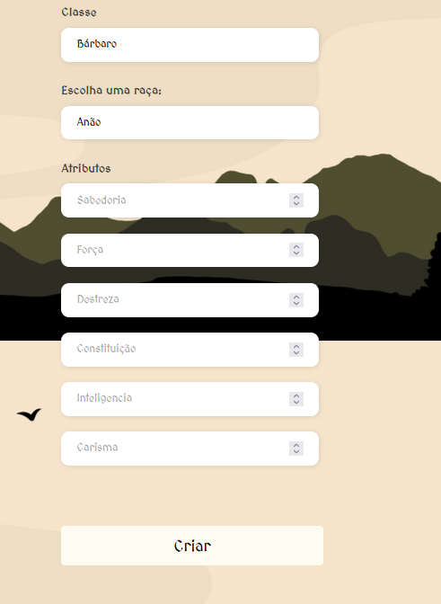
Como serão executadas as funções definidas?
Através de formulários definidos dentro do escopo do site, tornando uma atividade mais organizada e suprindo o uso das fichas, cadastrando os personagens para o registro e edição dos mesmos:

Slide 5


Além de claro o uso de IA na presença de um chat, com um script pré-feito para o usuário apenas preencher com as caracteristicas que deseja, e ela trazer uma sugestão dentro de suas ideias, ou então, trazer personagens gerados aleatoriamente para o usuário que deseja novos desafios ou testar classes e raças diferentes, o mesmo é valido para se gerar magias e registrá-las no banco de dados da aplicação

Slide 6
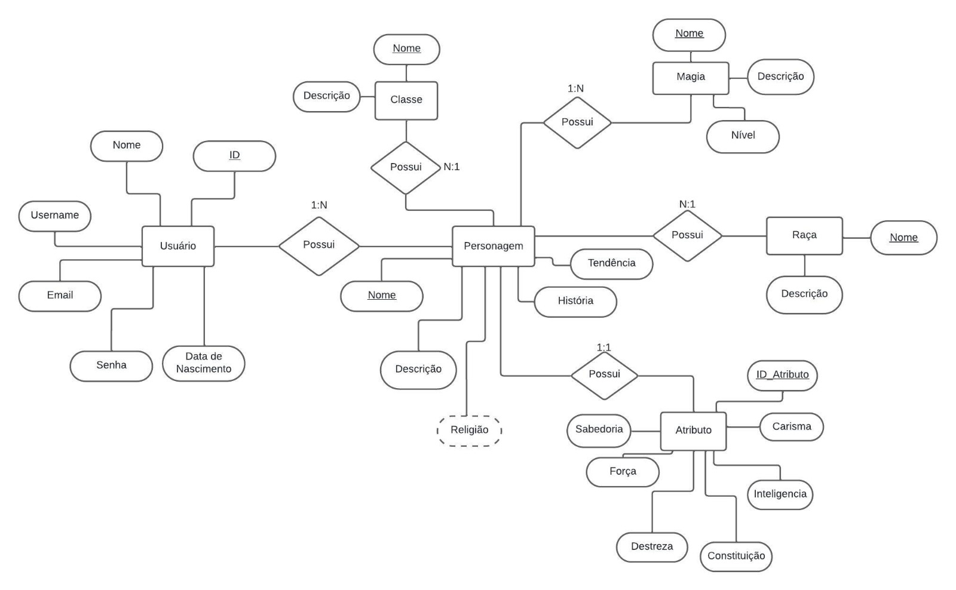
Banco de Dados, entidades, atributos e restrições
Modelo Conceitual

Slide 7
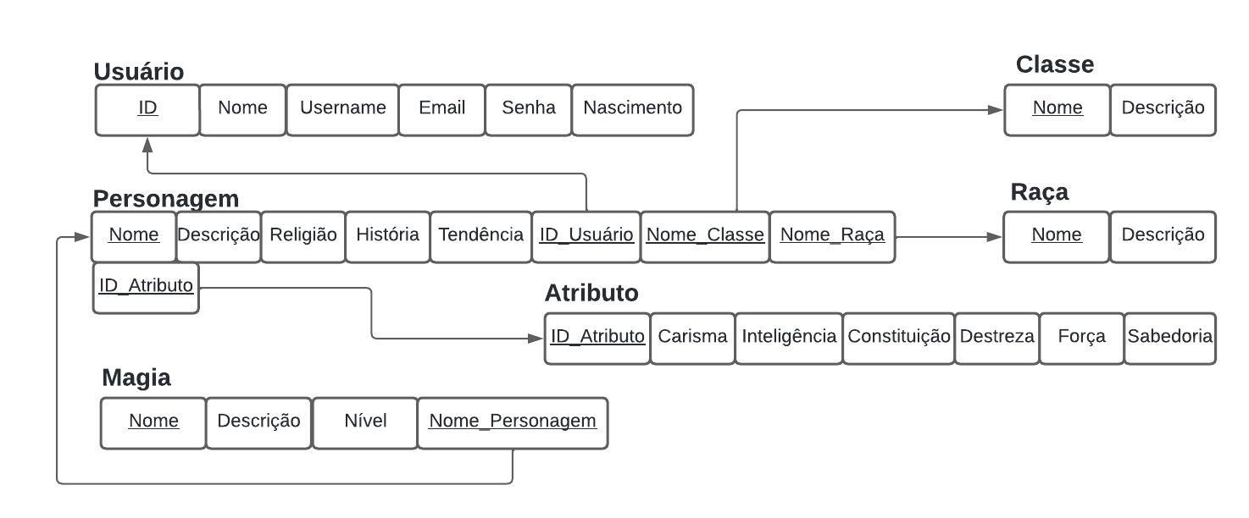
Banco de Dados, entidades, atributos e restrições
Modelo Relacional

Slide 8
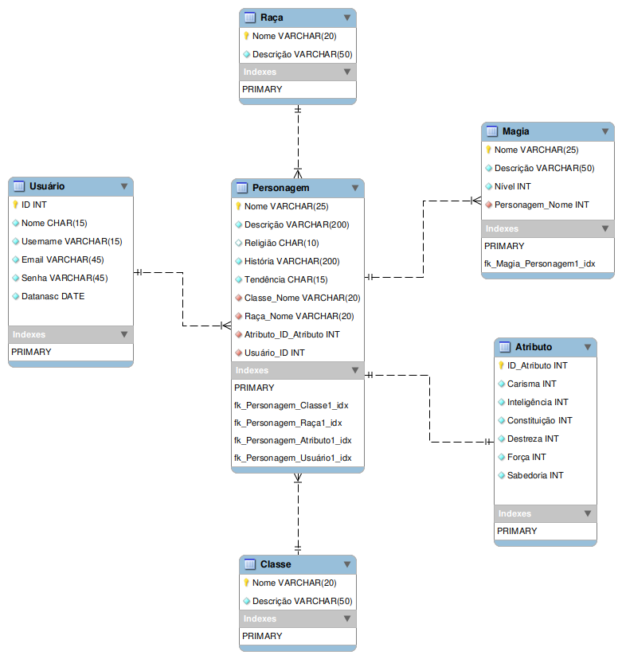
Diagrama Entidade-Relacionamento

Slide 9
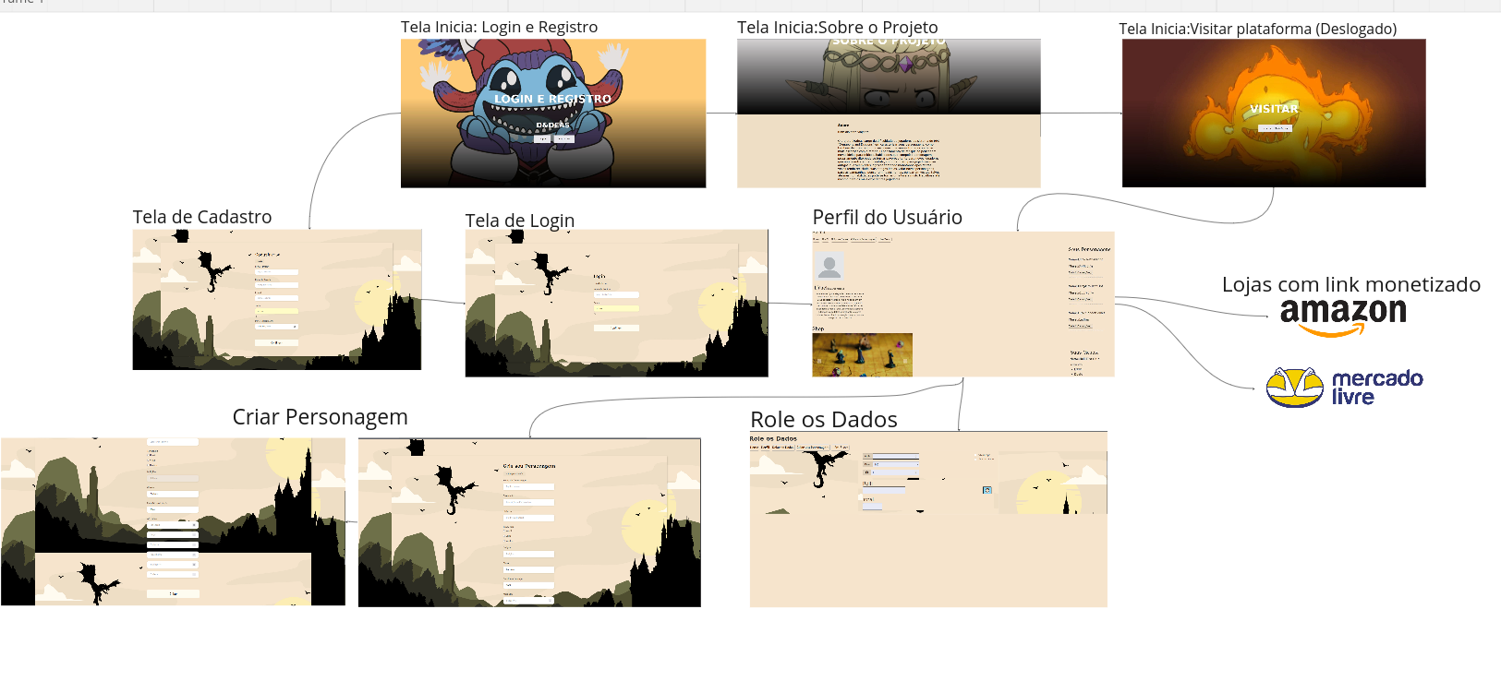
Fluxo de Telas do FrontEnd

Slide 10
Obrigado pela atenção :D

